Slide 1
Онлайн библиотека — Проект
Учебный проект: веб‑приложение для работы с онлайн библиотекой.
Разрабатывает:
Григоровский Денис
Влад Гецина
Sulta Radic

Slide 2
Функциональность
• CRUD операции
• Категории и авторы
• Пользовательские роли

Slide 3
CRUD операции
• Создание книг
• Просмотр списка
• Редактирование
• Удаление

Slide 4
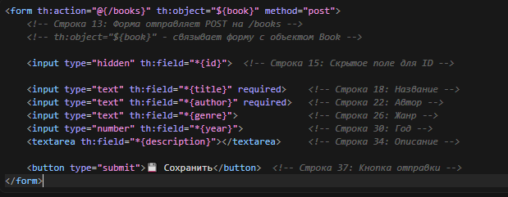
Создание книг
Как работает форма:th:field="*{title}" связывает поле с book.title.
При отправке все поля автоматически заполняют объект Book.
required делает поле обязательным на стороне браузера.
Файл: books/form.html — строки 13-40

Slide 5
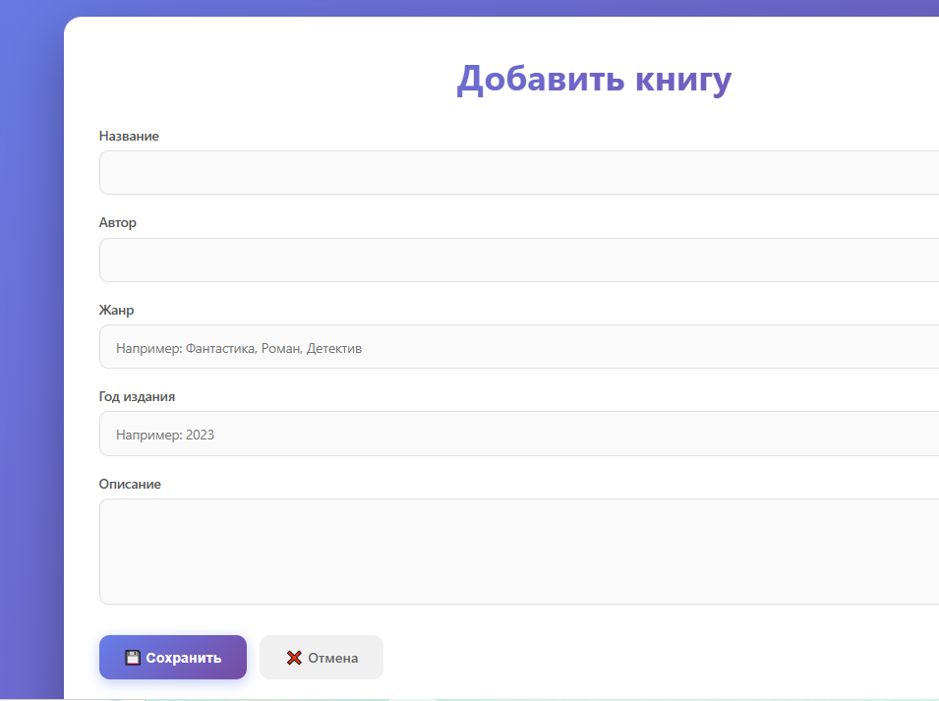

Slide 6
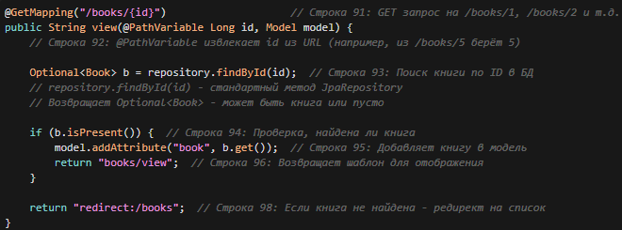
Просмотр списка книг
Что делает этот код:Извлекает ID из URL (/books/{id}).
Ищет книгу в БД по ID.
Если найдена — добавляет в модель и возвращает шаблон.
Если не найдена — перенаправляет на список.
Файл: BookController.java — строки 91-99

Slide 7

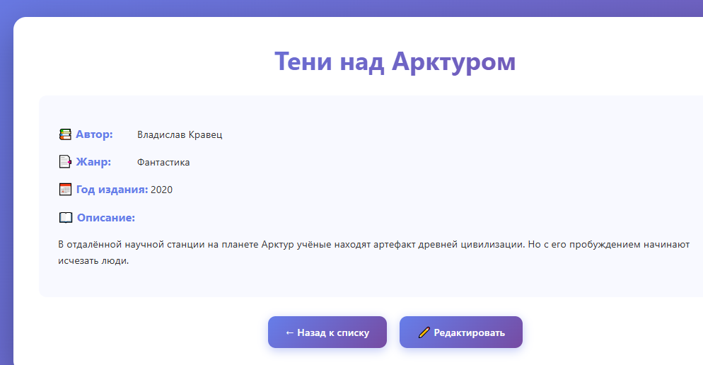

Slide 8
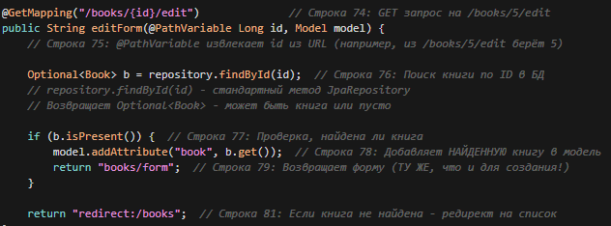
Редактировние книг
Что делает этот код:
Извлекает ID из URL (/books/{id}/edit).
Ищет книгу в БД по ID.
Если найдена — передаёт её в форму (поля будут заполнены).
Если не найдена — перенаправляет на список.
Файл: BookController.java — строки 74-82

Slide 9
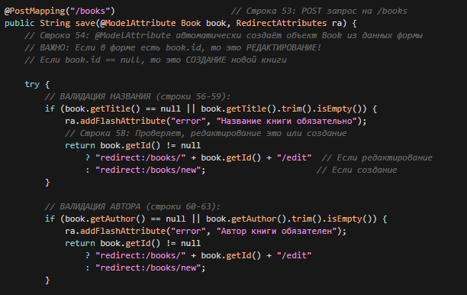
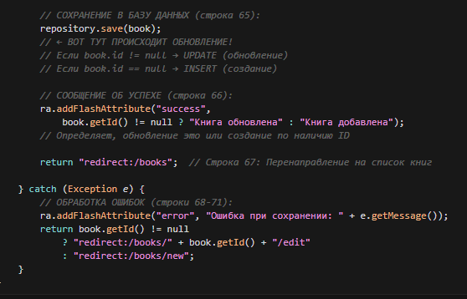
файл: BookController.java — строки 53-72
Как работает сохранение:Получает объект Book из формы (с заполненным id при редактировании).
Проверяет наличие названия и автора.
Вызывает repository.save(book):
Если book.id != null → UPDATE (обновление существующей записи).
Если book.id == null → INSERT (создание новой записи).
Перенаправляет на список с сообщением.

Slide 10
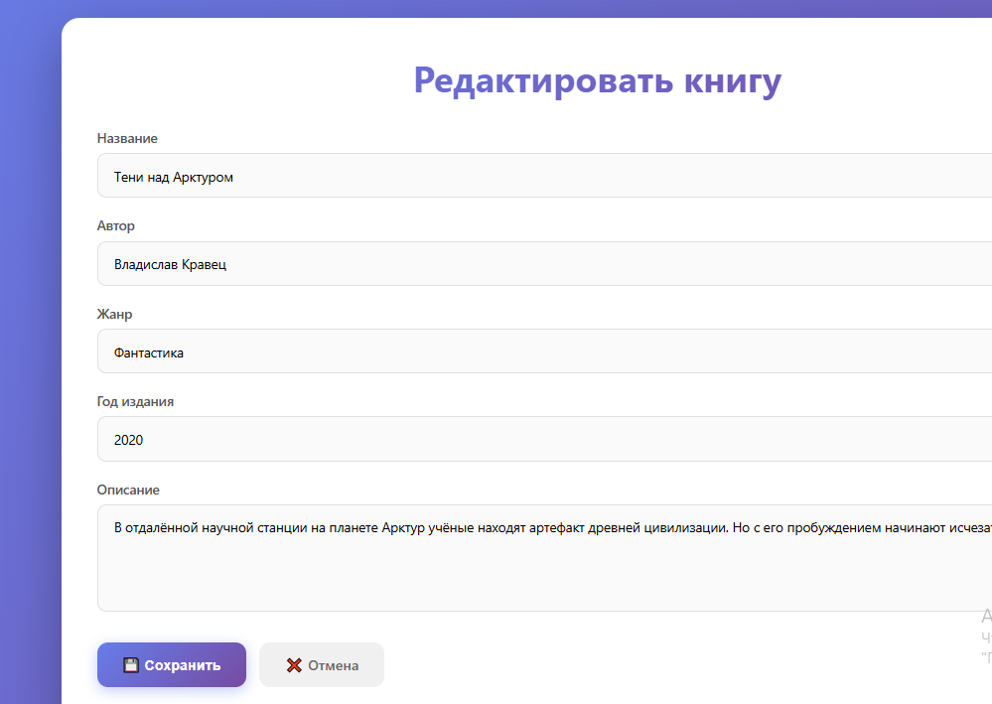
Вывод:

Slide 11
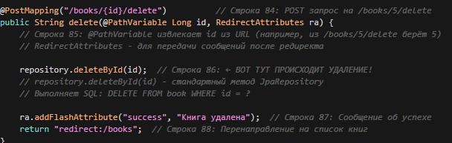
Удаление книг
Что делает этот код:
Извлекает ID книги из URL (/books/{id}/delete).
Вызывает repository.deleteById(id) — удаляет книгу из БД.
Добавляет сообщение об успехе.
Перенаправляет на список книг.

Slide 12
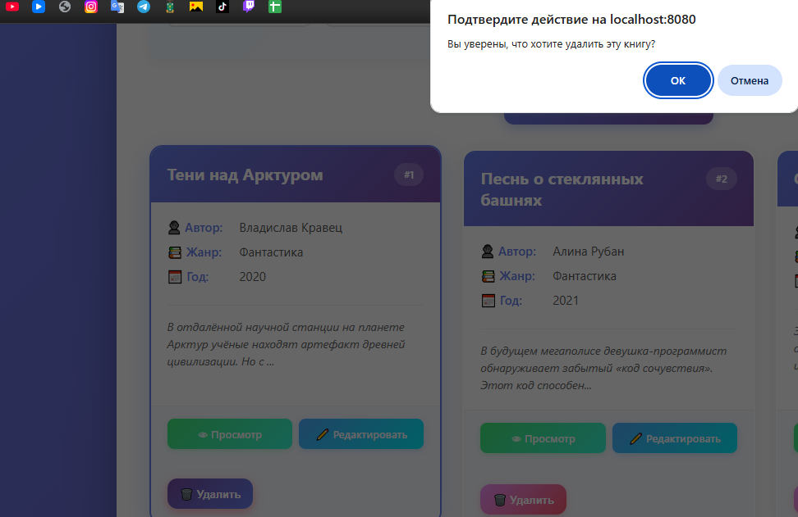
вывод:

Slide 13

АВТОРИЗАЦИЯ (ВХОД)
1. Отображение формы входа
Что делает:
Отображает форму входа. Обработка входа выполняется Spring Security автоматически.

Slide 14
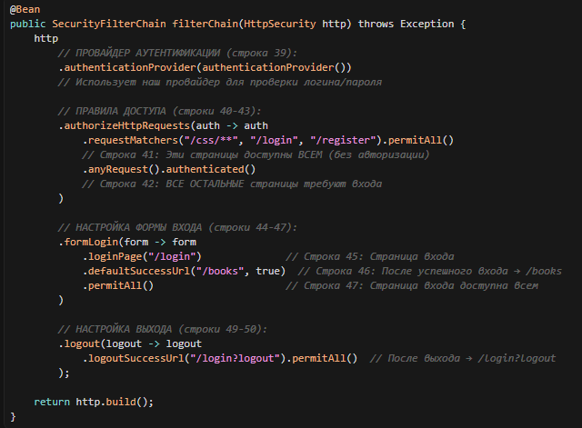
2. Конфигурация безопасности
Что делает:
Настраивает правила доступа, форму входа и выход.

Slide 15
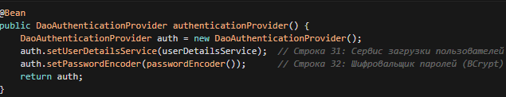
3. Провайдер аутентификации
Файл: SecurityConfig.java — строки 28-34
Что делает:
Связывает сервис загрузки пользователей и шифровальщик паролей для проверки входа.

Slide 16
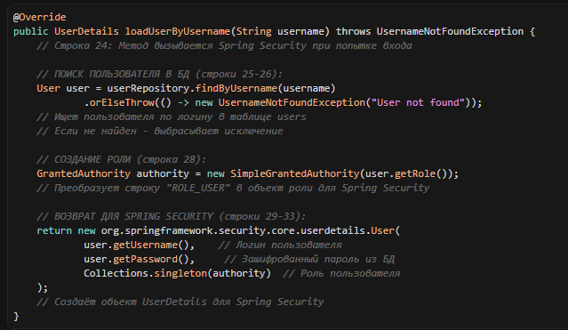
4. Загрузка пользователя из БД
Что делает:
При попытке входа ищет пользователя по логину, создаёт объект UserDetails с логином, зашифрованным паролем и ролью.
Файл: CustomUserDetailsService.java — строки 23-34

Slide 17

5. Шифровальщик паролей
Что делает:
Предоставляет BCrypt для шифрования и проверки паролей.

Slide 18
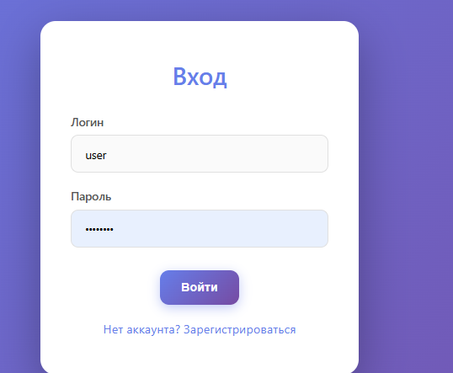
Вывод:

Slide 19
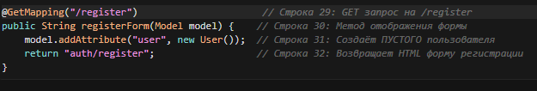
РЕГИСТРАЦИЯ
1. Отображение формы регистрации
Что делает:
При переходе на /register создаёт пустой объект User и передаёт его в форму.

Slide 20
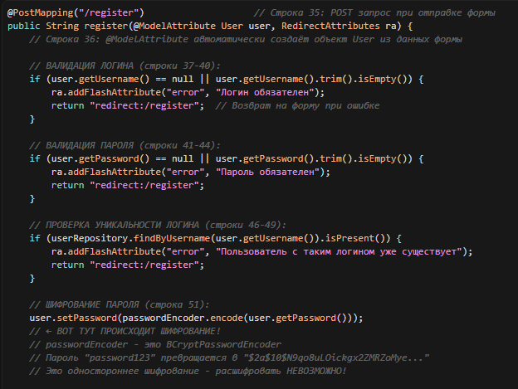
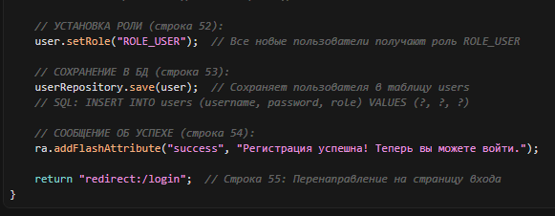
2. Обработка регистрации
Что делает:
Проверяет, что логин и пароль не пустые.
Проверяет уникальность логина.
Шифрует пароль через BCrypt.
Устанавливает роль ROLE_USER.
Сохраняет пользователя в БД.
Перенаправляет на страницу входа.

Slide 21
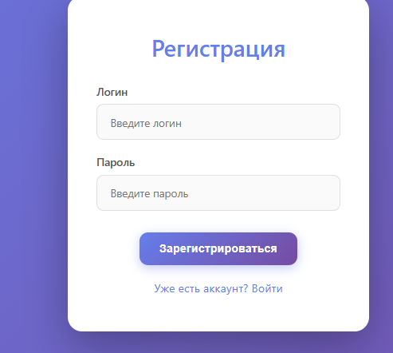
Вывод:

Slide 22

СЧЁТЧИК КНИГ
Файл: BookController.java — строка 37
Что делает:
Вызывает repository.count() для подсчёта всех книг в БД.
Выполняет SQL: SELECT COUNT(*) FROM book.
Сохраняет результат в totalBooks для отображения.

Slide 23

вывод

Slide 24
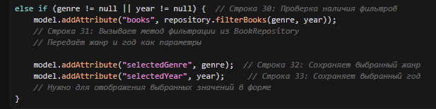
ФИЛЬТРАЦИЯ
Файл: BookController.java — строки 30-33
Что делает:
Проверяет наличие параметров genre или year.
Вызывает repository.filterBooks(genre, year) для получения отфильтрованных книг.
Сохраняет выбранные значения для отображения в форме.

Slide 25
Метод фильтрации в репозитории
Что делает:Фильтрует книги по жанру (частичное совпадение, без учёта регистра) и/или по году (точное совпадение).
Если параметр NULL, условие игнорируется.
Файл: BookRepository.java — строки 14-15

Slide 26
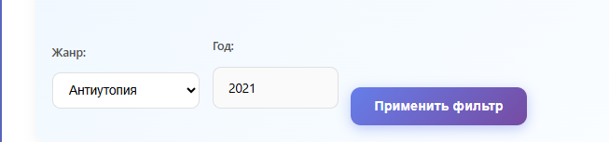
вывод

